Slide 1
SmartPay
“Uma solução inteligente, para empresas que negociam com empresas.”

Slide 2
Cenário de Mercado
Segundo dados do Sebrae, hoje o volume de micro empresas é de 4,9 milhões.
Notes:
O importante é:
Definir seu mercado: qual segmento, nicho, espaço em que você está
Tamanho total do mercado: o tamanho em reais/qual o segmento
Consumidores: Defina com clareza quem é o seu público
Mostre tendências e insghts

Slide 3

Jornada do usuário – Momento de compra
Compra com
o fornecedor
Cotar
os preços
Consultar
o decisor
Escolhe meio de pagamento
Finaliza a compra
Escolhe o fornecedor

Slide 4

Dores
“Se eu tivesse um lugar onde pudesse ver todas as informações de uma vez seria um sonho, hoje nós temos 6 franquias, e eu gerencio as 6, então tenho que manter um Excel separado para cada uma delas”
A gestão em micro empresas pode ser muito difícil, pois na maioria das vezes as informações não estão centralizadas.
Notes:
Qual é o problema?De quem ele é? ... Torne isso óbvio.

Slide 5
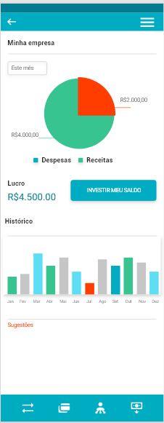
Proposta de solução
App SmartPay
- Gerencia movimentações feitas por cartão de crédito
- Realizar pagamentos para fornecedores que usem a plataforma
- Realiza o acompanhamento do usuário para oferecer sugestões personalizadas
Notes:
Mostre porque sua solução:
- Deixa seus consumidores FELIZES!
- É a melhor!

Slide 6
Benefícios e diferenciais
Sugestões personalizadas de acordo com o histórico do cliente na plataforma
Permite acompanhar as transações feitas em diversos cartões em um só lugar
Catálogo de fornecedores que negociam via cartão de crédito
Catálogo de fornecedores que negociam via cartão de crédito
Notes:
Mostre porque sua solução:
- Deixa seus consumidores FELIZES!
- É a melhor!

Slide 7
Modelo de negócio
O fornecedor pode pagar para aparecer com prioridade da lista de fornecedores;
O lojista pode pedir empréstimo à plataforma, mediante a uma taxa de juros baixa;
Realizar empréstimos dentro da plataforma
Aceitar pagamento contas via cartão
Notes:
O importante é mostrar:
Quem é seu consumidor primário e como você faz dinheiro
Qual o modelo de cobrança
Renda e número de consumidores por tempo
Mostre matemática básica de rendimentos e taxas de conversão
LTV de um consumidor médio (quantos mese+quantos reais?)

Slide 8






Competitividade de Mercado
Pagamento online
Atende prestador de serviços, loja física e e-commerce
Empréstimos

Slide 9
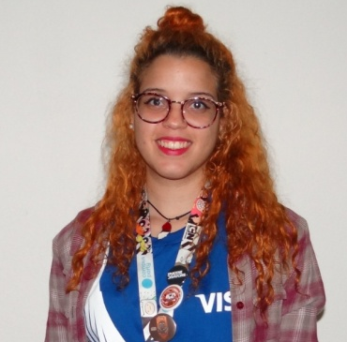
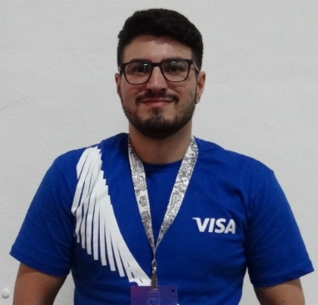



Time 7 VISA Geek
Adrielle Costa
Desenvolvimento
Bruno Augusto
Business & Marketing
Caroline Sodré
Design
Marcos Oliveira
Desenvolvimento
Karen Malzoni
Desenvolvimento

Slide 10
Obrigado!

